Slide 1
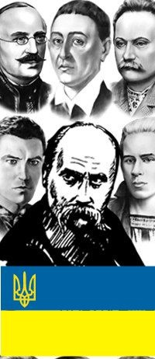
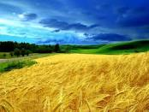
Інтелектуальна гра: Видатні постаті України.
«От де, люде, наша слава, слава України!

Slide 2

Що на вашу думку означає видатний? Великий, відомий, ввічливий, виразний, вірний,
1. Гра-»знайомство»

Slide 3

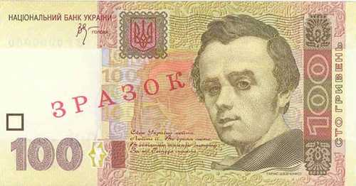

2. Гра «Вгадай митця»
Тарас Шевченко Художник, геніальний поет, основоположник української літератури, національної мови, політичний діяч

Slide 4
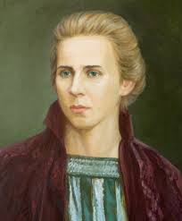
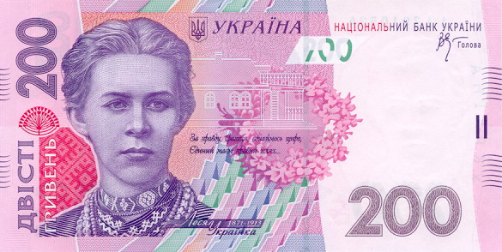

Леся Українка
(1871-1913)
Поетеса, драматург-новатор, публіцист, критик, громадський діяч — і це лише мала частина її обдарувань

Slide 5
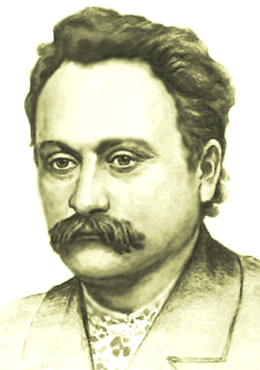
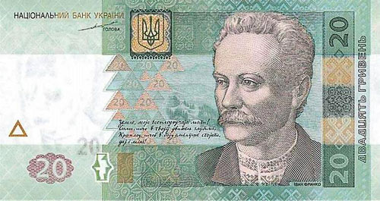
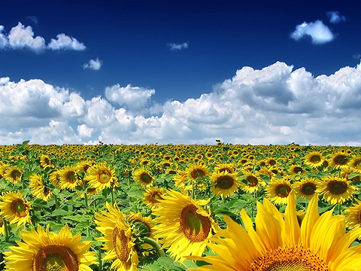
Іван Франко
(1856-1916)
Письменник, вчений, перекладач, філософ, громадський діяч.
Ми мусимо навчитися чути себе українцями – не галицькими, не буковинськими українцями, а українцями без офіційних кордонів.

Slide 6

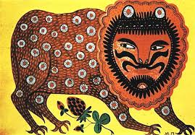
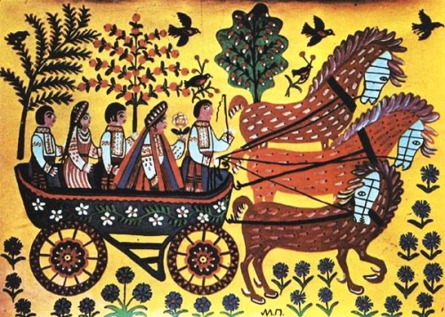
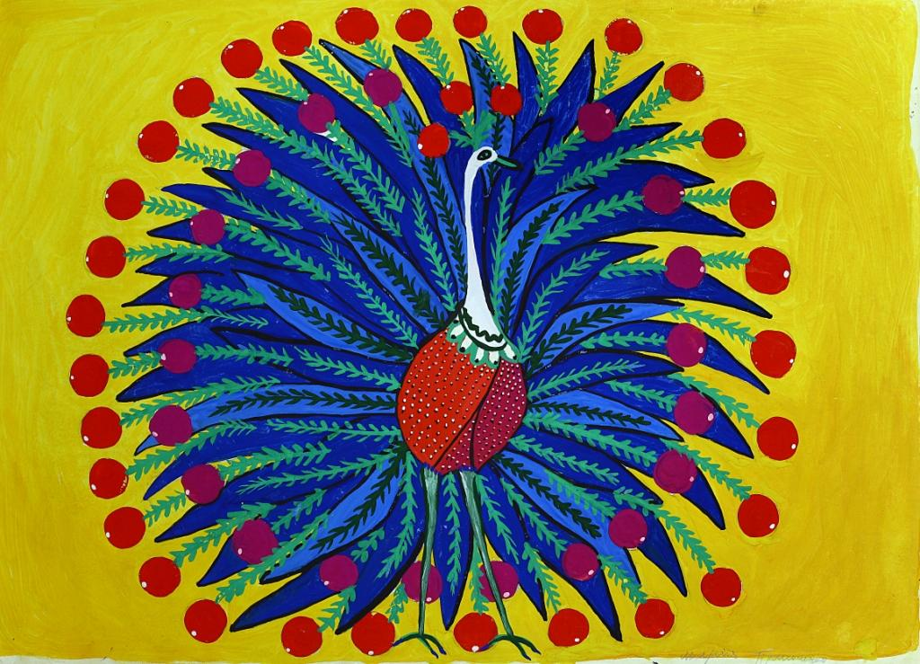
Художниця
Марія Оксентіївна Примаченко(1909-1997) українська народна художниця, представниця «народного примітиву»;

Slide 7
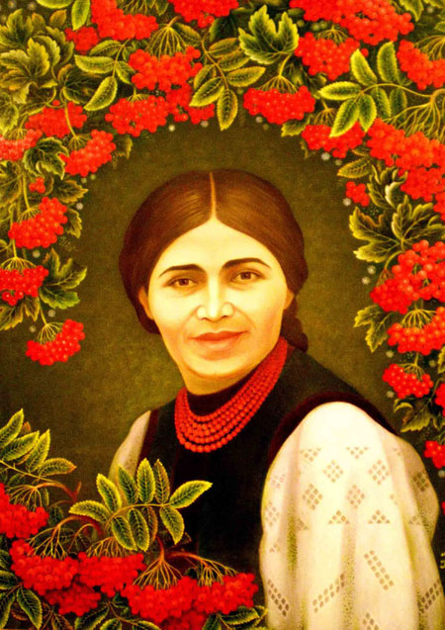
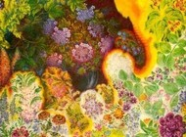

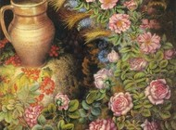
Катерина Білокур
(1900-1961)
-українська художниця
Талант здобувається великою любов'ю Катерина Білокур

Slide 8
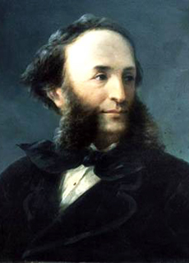
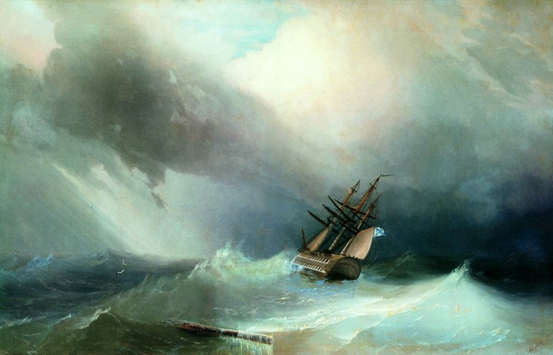
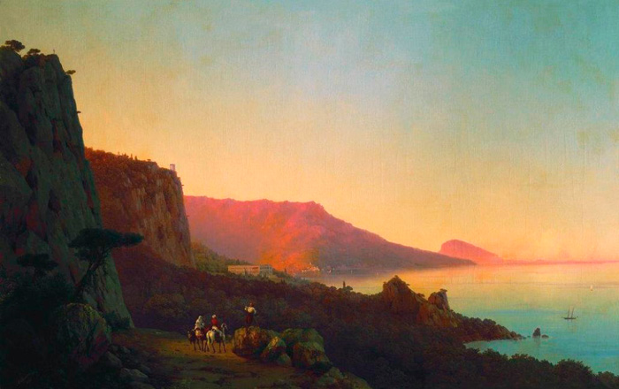
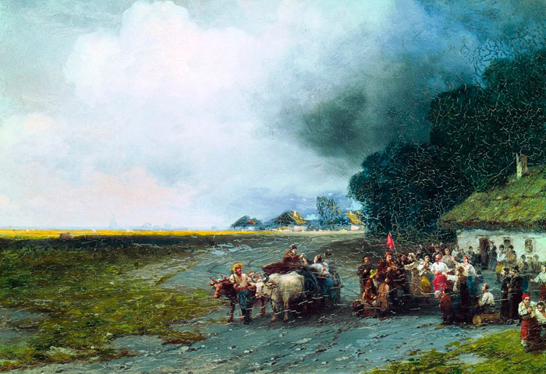
Неперевершеним мариністом залишається Іван Костянтинович Айвазовський. Його по праву називають співцем моря.Народився
1817 року у місті Феодосії

Slide 9
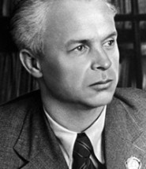

Олександр Довженко(1894-1956) — український письменник, кінорежисер, кінодраматург, класик світового кінематографу

Slide 10
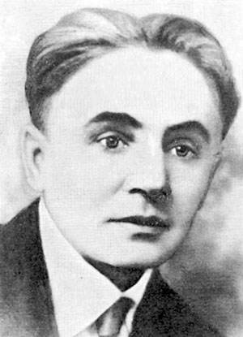
Лесь Ку́рбас
(1887-1937) український режисер, актор, теоретик театру, драматург, публіцист, перекладач. Народний артист УРСР.

Slide 11
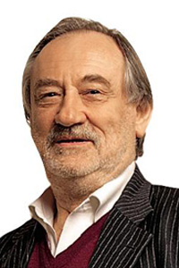

Богдан Ступка
(1941-2012)
Український актор кіно і театру

Slide 12
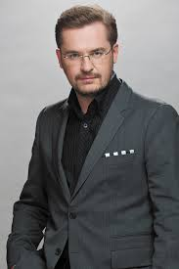
Пономарьов Олександр
9 серпня 1973 р
– народний артист України, співак, поет, композитор, аранжувальник, телеведучий, актор і музичний продюсер. Багаторазовий володар титулу «Кращий співак року», виконавець державного гімну України, перший учасник від України на міжнародному конкурсі «Євробачення», ініціатор та учасник благодійних заходів, володар численних премій та нагород.

Slide 13

Русла́на Степа́нівна Лижичко Народилась 24 травня 1973 р. Львів українська співачка, піаністка, диригент, танцюристка, продюсер, громадська діячка. Народна артистка України. Почесна громадянка Львова. Народний депутат України 5-го скликання.

Slide 14
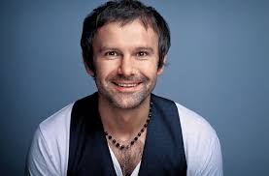
Святосла́в Іва́нович Вакарчу́к — український музикант, вокаліст, лідер рок-гурту «Океан Ельзи», композитор, громадський діяч. Заслужений артист України, народний депутат України 6-го скликання. Кандидат фізико-математичних наук

Slide 15
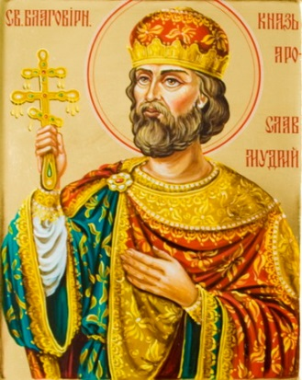
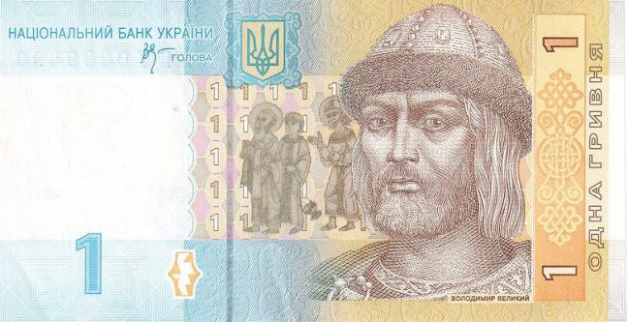
Вгадай князя
Володимир Великий
(980-1015) - один з найяскравіших політичних діячів європейського масштабу

Slide 16
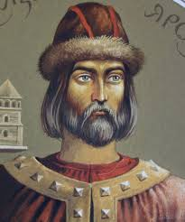
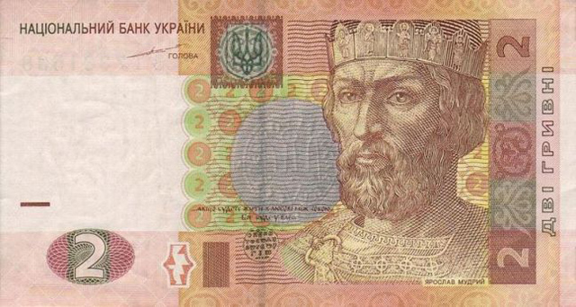
Після тривалої міжусобної боротьби на Київський стіл сідає Ярослав (1019—1054 pp.), прозваний Мудрим

Slide 17
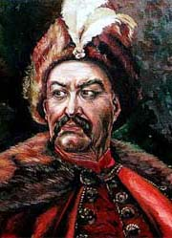
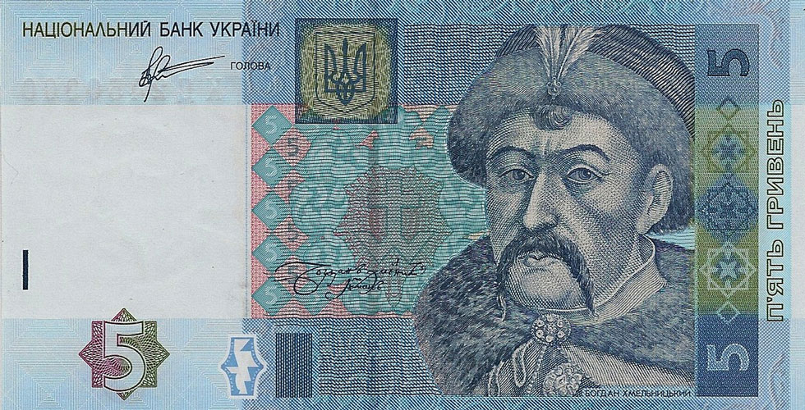
Вгадай гетьмана
Богдан Хмельницький
(1595-1657)

Slide 18
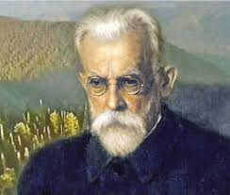
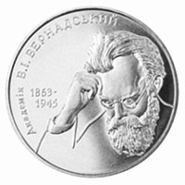
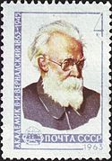
Вгадай науковця
Володимир Вернадський
(1863-1945) природознавець, філософ,мислитель, засновник геохімії, біогеохімії та радіогеології, космізму.

Slide 19
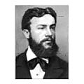
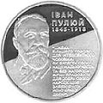

Іван Пулюй
(1845-1918)
Своєю науковою і технічною діяльністю він заслужив широке міжнародне визнання.

Slide 20
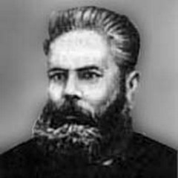
Мико́ла Микола́йович Бена́рдос (1842-1905 український винахідник, творець дугового електрозварювання.

Slide 21

Гра «мікрофон»
Яких ви знаєте українських спортсменів світового рівня?

Slide 22
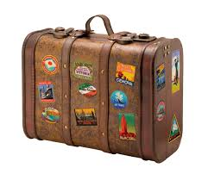
Гра «подорож»
Які якості ви візмете із собою у майбутнє?

Slide 23
Дякую за увагу
Майбутнє за вами!!!!

